Slide 1


STRATÉGIE MONDIALE DE LUTTE CONTRE LE SIDA 2026-2031

Slide 2
POURQUOI SOMMES-NOUS ICI ET POURQUOI CELA COMPTE-T-IL ENCORE ?
Le monde est confronté à de multiples problèmes :
les conflits, les crises et l'incertitude géopolitique.
Pourtant, nous n'avons pas mis fin au sida.
Il est encore possible de mettre fin au sida, mais seulement si nous n'abandonnons pas.
Le mandat de l'ONUSIDA : diriger, guider et coordonner la riposte mondiale au VIH.
Il ne s'agit pas d'une stratégie de l'ONUSIDA, mais d'une stratégie pour le monde entier.
Elle repose sur la dignité, l'équité, les droits humains, la science et le leadership communautaire.
Notes:
Dans un monde accaparé par les conflits, les crises, l’érosion des droits humains et l’incertitude politique, certains se demandent discrètement s’il est encore possible de mettre fin au sida, si cela reste réaliste, si cela demeure une priorité.
Et notre réponse collective doit être claire et courageuse : oui, mettre fin au sida est toujours possible. Mais cela ne le sera que si nous n’abandonnons pas.
C’est précisément pour cette raison que nous avons besoin d’une stratégie — non pas parce que le monde est calme, mais parce qu’il est turbulent.
Il ne s’agit pas d’une stratégie de l’ONUSIDA. C’est une stratégie qui rassemble le monde.
Une feuille de route ancrée dans la réalité, montrant clairement ce qu’il faudra pour mettre fin au sida en tant que menace pour la santé publique.

Slide 3
POURQUOI MAINTENANT ?
Nous sommes à un tournant historique dans la lutte contre le VIH.
La science, les outils et la force communautaire existent pour mettre fin au sida en tant que menace pour la santé publique.
La volonté politique et le financement sont fragiles ; c'est peut-être notre dernière chance.
Cette stratégie est un appel à une action décisive.
Choisir d'agir maintenant, c'est choisir le courage plutôt que la lassitude, et l'espoir plutôt que la résignation.
Notes:
Nous sommes à un carrefour historique. La science existe. Les outils existent. Les communautés n’ont jamais été aussi déterminées.
Mais la volonté politique et les financements sont fragiles, et cette fenêtre d’opportunité pourrait se refermer. Ce moment pourrait être notre dernière chance d’aligner l’élan mondial et de mettre fin au sida une fois pour toutes.
Cette Stratégie ne vise pas à maintenir les systèmes en place. Elle vise à les transformer.
Il ne s’agit pas de changements progressifs. Il s’agit d’une action décisive.
Elle appelle chacun d’entre nous — gouvernements, donateurs, société civile, communautés et responsables — à choisir le courage plutôt que la lassitude, et l’espoir plutôt que la résignation.

Slide 4
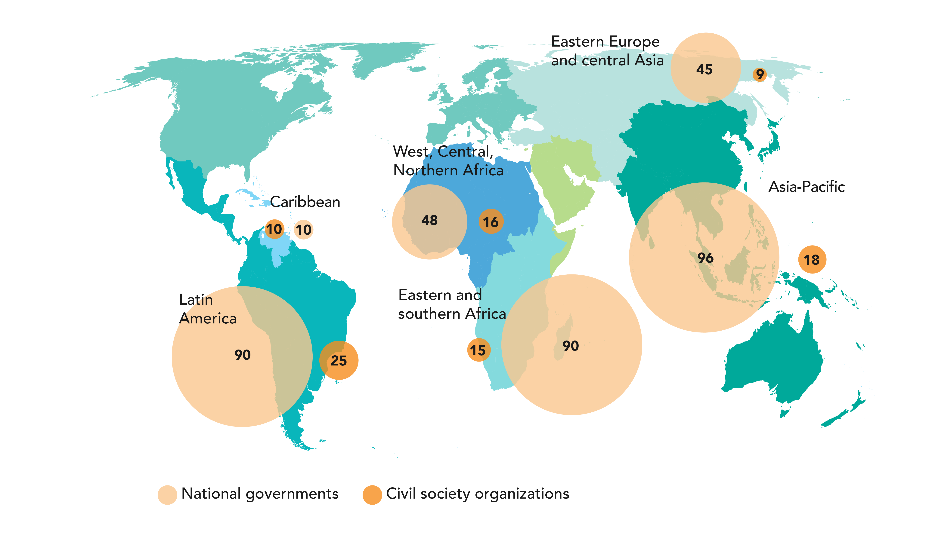
COMMENT LA STRATÉGIE A ÉTÉ ÉLABORÉE
Résumé des consultations menées auprès des autorités régionales, nationales et locales (mars à mai 2025)
Processus consultatif approfondi impliquant plus de 5 000 personnes et réseaux.
Enquêtes numériques, dialogues et conversations nationales et régionales tout au long de l'année.
Deux consultations mondiales multipartites avec une représentation large et diversifiée.
Parmi les personnes consultées figuraient : des personnes vivant avec le VIH, des jeunes, des populations clés, le secteur privé, des gouvernements, des donateurs, la société civile, des chercheurs et des partenaires des Nations Unies.
Vous avez été entendus ? Oui, tout à fait.
Notes:
Cette Stratégie n’a pas été élaborée à huis clos.
Elle a été façonnée par des milliers de voix, à travers les régions, les identités, les secteurs et les expériences.
Elle est née des contributions des personnes vivant avec le VIH, des jeunes, des populations clés, des gouvernements, des donateurs, des chercheurs, des parlementaires et des partenaires des Nations Unies. À travers des enquêtes, des dialogues régionaux, des consultations virtuelles et des échanges approfondis fondés sur l’expérience vécue, vous avez contribué à la façonner, à la mettre à l’épreuve et à la renforcer.

Slide 5

LES QUATRE PILIERS DE LA STRATÉGIE
Examen à mi-parcours de la stratégie actuelle (rapport global de juillet 2024)
Objectifs recommandés pour 2030 identifiés
La stratégie repose sur quatre piliers fondamentaux, façonnés par l'épidémiologie actuelle du VIH, les ripostes actuelles, et conçus pour fixer des objectifs ambitieux mais réalisables pour 2030.
Feuilles de route pour la durabilité
Consultations stratégiques
Notes:
La Stratégie a été élaborée sur la base de quatre piliers :
l’examen à mi-parcours de la stratégie 2021-2026
les Objectifs mondiaux recommandés en matière de sida
les feuilles de route pour la durabilité actuellement en cours d’élaboration dans les pays ;
les consultations stratégiques menées avec les pays, la société civile, les experts et le secteur privé, qui se sont déroulées entre mars et octobre 2025.

Slide 6
Tout commence par les personnes
Réduire les inégalités et défendre les droits des personnes à accéder aux services de prévention, de dépistage, de traitement et de soins du VIH, notamment pour les femmes et les filles, les hommes et les garçons, les enfants et les populations clés touchées ou exposées au risque d'acquérir le VIH.
La Stratégie mondiale de lutte contre le sida 2026-2031 invite à un engagement collectif renouvelé en faveur de l'objectif de mettre fin au sida d'ici 2030.
Le leadership des pays pour soutenir des ripostes nationales multisectorielles au VIH
Le leadership communautaire à tous les niveaux de la riposte
Cela implique
Notes:
La Stratégie mondiale de lutte contre le sida invite à un réengagement collectif en faveur de l’ambition de mettre fin au sida d’ici 2030. Elle se focalise tout d’abord sur les personnes.
Cela implique :
- un leadership des pays pour assurer la pérennité de réponses nationales au VIH inclusives et multisectorielles ;
- la réduction des inégalités et la défense du droit de chacun à accéder aux services de prévention, de dépistage, de traitement et de soins du VIH, y compris pour les femmes et les filles, les hommes et les garçons, les enfants, ainsi que les populations clés affectées par le VIH ou exposées au risque de l’aquérir;
- un leadership communautaire à tous les niveaux de la riposte.

Slide 7
Quelles sont les
nouveauTES dans la stratégie mondiale de lutte contre le sida ?
2025
2030
Renforcement de la lutte contre le VIH
Mettre fin au sida et assurer la durabilité
Une approche centrée sur l'intervention
Axée sur les personnes
Grand nombre d'objectifs, dont certains
étaient des déclarations ou des intentions et non mesurables
Moins d'objectifs pouvant être adoptés par les pays, les localités et par sous-population
Programmes verticaux de lutte contre le VIH
Intégration des services liés au VIH dans les programmes nationaux
Accent accru sur l'accès aux services et la diversification des méthodes – modèles d'autogestion, programmes communautaires
Accent mis sur la prestation de services
Forte dépendance vis-à-vis des donateurs et réponses au VIH dictées par les donateurs
Réponses prises en charge et menées par les pays. Responsabilité partagée en fonction du revenu
Stratégies mondiales
Stratégies mondiales et régionales
Notes:
Cette nouvelle Stratégie mondiale de lutte contre le sida ne s’inscrit pas dans la continuité habituelle. Elle répond au monde tel qu’il est aujourd’hui : un monde marqué par des crises qui se chevauchent, des inégalités croissantes, un espace civique qui se réduit, ainsi que de nouveaux chocs sanitaires et économiques.
Ce qui est nouveau, ce n’est pas seulement le cadrage, mais aussi le niveau d’ambition :
- un accent plus marqué sur les inégalités, les obstacles structurels et les personnes les plus laissées pour compte ;
- un engagement renforcé en faveur des droits humains, de l’égalité de genre et de la décriminalisation ;
- un engagement plus fort en faveur des communautés, en tant que leaders et actrices des décisions ;
- une meilleure intégration avec les agendas plus larges de la santé et du développement, notamment la couverture sanitaire universelle et la préparation aux crises futures ;
- des lignes de redevabilité plus claires : qui doit faire quoi, d’ici quand, et avec quelles ressources.
En résumé, cette Stratégie est conçue non seulement pour maintenir les progrès, mais surtout pour combler les lacunes qui continuent de coûter des vies.

Slide 8
Mettre fin au sida et mettre en place une réponse durable
Soutenir la riposte - Une riposte menée par les pays, résiliente et prête pour l'avenir
Grâce à des soins centrés sur les personnes et à l'autonomisation des communautés dans le but de mettre fin aux inégalités
Mettre fin
AU sida, mettre fin
AUX inégalités
Services axés sur les personnes : équité, dignité et accès
Leadership communautaire
La stratégie définit trois priorités
Axées sur l'éradication du sida et la fin des inégalités
Notes:
La Stratégie définit trois priorités, centrées sur l’élimination du sida et des inégalités.
Priorité 1 : Pérenniser la riposte. Définir une riposte pilotée par les pays, résiliente et tournée vers l’avenir, au service des personnes vivant avec le VIH, affectées par le VIH ou exposées au risque.
Priorité 2 : Des services centrés sur les personnes — équité, dignité et accès pour les personnes vivant avec le VIH, exposées au risque ou affectées par le VIH.
Priorité 3 : Le leadership communautaire à tous les niveaux de la Stratégie, du financement et de l’intégration jusqu’à la prestation des services et à la redevabilité.

Slide 9
Stratégie mondiale de lutte contre le sida 2026-2031
La stratégie s'articule autour de trois priorités et huit domaines de résultats
PRIORITÉ 1
SOUTENIR LA RÉPONSE
PRIORITÉ 2
SERVICES AXÉS SUR LES PERSONNES
PRIORITÉ 3
Leadership communautaire
Dirigée par les pays, résiliente et prête pour l'avenir
Équité, dignité et accès
Des communautés autonomes à la tête des ripostes au VIH
Trois priorités et huit domaines de résultats sont recommandés pour mettre en place une riposte durable et mettre fin au sida en tant que menace pour la santé publique d'ici 2030.
DOMAINE DE RÉSULTATS 4
Développer les options de prévention du VIH qui combinent des interventions biomédicales, structurelles, communautaires et comportementales.
DOMAINE DE RÉSULTATS 1
Garantir le financement des réponses mondiales et nationales au VIH centrées sur les personnes
DOMAINE DE RÉSULTATS 8
Donner aux communautés les moyens d'agir
DOMAINE DE RÉSULTATS 5
Garantir un accès équitable à des services de dépistage, de traitement et de soins du VIH disponibles, accessibles, acceptables et de haute qualité.
DOMAINE DE RÉSULTATS 2
Intégrer les interventions liées au VIH et les systèmes de santé et communautaires liés au VIH aux soins de santé primaires, aux systèmes de santé plus larges et aux secteurs clés non liés à la santé
DOMAINE DE RÉSULTATS 6
Mettre fin à la stigmatisation et à la discrimination et défendre les droits humains et l'égalité des sexes dans les ripostes au VIH.
DOMAINE DE RÉSULTATS 3
Investir dans les systèmes d'information essentiels et la collecte de données dans plusieurs secteurs, y compris les communautés
DOMAINE DE RÉSULTATS 7
Garantir un accès équitable aux innovations scientifiques, médicales et technologiques en matière de prévention, de dépistage, de traitement et de soins du VIH
ACTIONS LOCALES, RÉGIONALES ET MULTILATÉRALES POUR METTRE FIN AU SIDA
Notes:
La Stratégie mondiale de lutte contre le sida vise à être plus ciblée et mieux priorisée. La précédente Stratégie comprenait 15 domaines d’action — 10 domaines prioritaires et 5 axes transversaux. Nous proposons désormais 8 domaines de résultats.
Dans l’ensemble de ces domaines de résultats, du financement à la prévention du VIH, vous trouverez des actions visant à renforcer la durabilité de la riposte, à garantir un engagement communautaire complet, et à consolider les systèmes nationaux ainsi que la sécurité sanitaire.

Slide 10

Priorité 1
Domaine de résultatS 1
Soutenir
La
réponse
Garantir le financement de réponses nationales et mondiales au VIH centrées sur les personnes
Assurer l'harmonisation et l'intégration complète dans la conception, l'évaluation des coûts et la budgétisation des plans nationaux de lutte contre le VIH
Développer un modèle de financement évolué pour passer au financement national
Accroître les recettes nationales
Instruments de financement mixtes
Intégrer le financement de la lutte contre le VIH
Accroître l'aide au développement en matière de santé
Mettre en place des mécanismes de financement commun
Renforcer la responsabilité vis-à-vis des engagements en matière de financement national
Améliorer les systèmes de gestion des finances publiques
Intégrer les services liés au VIH (y compris les services communautaires) dans les programmes nationaux de prestations de santé publics et privés
Supprimer les frais d'utilisation et réduire les dépenses à la charge des patients
Investir dans une approche fondée sur les droits pour la durabilité et l'élaboration de feuilles de route pour la durabilité de la lutte contre le VIH
Tirer parti des organisations régionales et de la coopération Sud-Sud
Le leadership communautaire est suivi et bénéficie d'allocations spécifiques
DirigéE par les pays, résilientE
et prête pour l'avenir pour les personnes vivant avec le VIH, touchées par le VIH ou exposées au risque D'ACQUISITION DU VIRUS
Notes:
Dans le cadre de la priorité 1, les domaines d’action portent sur le financement, l’intégration des systèmes et les données.
En matière de financement de la riposte au VIH, il est essentiel que les plans stratégiques nationaux soient intégrés dans les structures nationales afin d’assurer une riposte cohérente à l’échelle du pays. Les sources de financement doivent être diversifiées, en particulier les financements nationaux. Les ripostes pilotées par les pays ne doivent pas se traduire par une augmentation des frais à la charge des usagers, qui risquerait d’éloigner les personnes des services. Les feuilles de route pour la durabilité seront déterminantes et devront associer les communautés.

Slide 11

Priorité 1
Domaine de résultatS 2
Soutenir
La
réponse
Intégrer les interventions liées au VIH et les systèmes de santé et communautaires liés au VIH aux soins de santé primaires (SSP), au système de santé au sens large et aux principaux secteurs non sanitaires
Garantir le leadership politique et les mécanismes opérationnels nécessaires à l'intégration du VIH dans les systèmes de santé nationaux
Intégrer les systèmes et services axés sur le VIH dans les soins de santé primaires et les systèmes de santé publique au sens large
Simplifier la prestation des services liés au VIH et se concentrer sur les soins et la prévention essentiels en matière de VIH
Intégrer les systèmes et services communautaires axés sur le VIH
Renforcer la collaboration et le cofinancement entre les secteurs
Coordination et inclusion programmatiques multisectorielles
Intégrer une approche fondée sur les droits humains à l'intégration des services liés au VIH, avec des services sans stigmatisation, transformateurs en matière de genre, adaptés aux jeunes et aux populations clés
Intégrer le VIH dans les plans de préparation aux catastrophes et les interventions humanitaires
Mettre en place des systèmes et des indicateurs de responsabilité solides
Renforcer la sécurité sanitaire mondiale et la résilience des pays face aux pandémies
Dirigée par les pays, résiliente et prêtE pour l'avenir pour les personnes vivant avec le VIH, touchées par le VIH ou exposées au risque D'ACQUISITION DU VIRUS
Notes:
L’intégration de la riposte au VIH dans les systèmes nationaux, en particulier dans les soins de santé primaires, constitue une priorité claire. Cela implique des investissements dans le renforcement des capacités des services de santé. Cela suppose également d’intégrer une approche fondée sur les droits humains, avec des services sans stigmatisation, sensibles au genre, adaptés aux jeunes et appropriés pour les populations clés.

Slide 12

Priorité 1
Domaine de résultats 3
Soutenir
La
réponse
Investir dans les systèmes d'information essentiels et la collecte de données par secteur et par communauté
Investir dans des systèmes de données de routine robustes et les maintenir, assurer la surveillance des cas grâce à une gouvernance et une gestion efficaces des données, y compris en garantissant la confidentialité
Soutenir et relier plusieurs sources et systèmes de données innovants, y compris la suppression virale au sein de la population
Enquêtes auprès des ménages
Surveillance des cas et enregistrement civil
Modélisation pour éclairer les décisions relatives aux programmes
Favoriser l'interopérabilité des systèmes de santé, avec le partage des dossiers électroniques médicaux et sociaux
Veiller à ce que les différences systématiques entre les groupes et au sein de ceux-ci soient mesurées afin d'identifier les inégalités
Formaliser la collaboration entre les structures de suivi gouvernementales et communautaires pour une responsabilité mutuelle et une synergie opérationnelle
Utiliser les informations sur les dépenses dans toutes les analyses de données pour éclairer la planification
Renforcer les capacités numériques des agents de santé grâce à des programmes de formation systématiques
Introduire un nouveau paradigme pour l'estimation des besoins courants en matière de prévention du VIH grâce à une modélisation annuelle du nombre de personnes ayant besoin d'une prévention du VIH.
DirigéE par les pays, résilientE
et prête pour l'avenir pour les personnes vivant avec le VIH, touchées par le VIH ou exposées au risque d'infection
Notes:
Des systèmes de données et d’information solides seront essentiels. Ils devront intégrer des sources multiples afin d’éclairer les ripostes nationales. Le suivi communautaire sera indispensable pour mesurer la qualité des services et renforcer la redevabilité.

Slide 13

Priorité 2
SERVICES AXÉS SUR LES PERSONNES
Domaine de résultats 4
Renforcer les options biomédicales, structurelles, communautaires et comportementales pour la prévention du VIH
Développer la disponibilité d'une combinaison optimale d'options de prévention
Introduire et développer rapidement un accès équitable aux options de PrEP afin de fournir au moins 20 millions d'années-personnes de PrEP à l'échelle mondiale en 2030
Redynamiser les approches commerciales en matière de préservatifs et d'autotests.
Développer les soins autonomes dans la prévention du VIH en rendant les produits (préservatifs, autotests, aiguilles propres) plus largement disponibles (par exemple dans les pharmacies)
Accroître la demande en matière de prévention du VIH grâce à des campagnes de sensibilisation numériques et menées par des pairs, centrées sur les personnes.
Intégrer l'offre de prévention du VIH comme norme de soins dans les établissements de santé
Développer des modèles de programmes de prévention durables pour les régions à forte incidence du VIH en Afrique subsaharienne, en particulier pour les jeunes femmes et les femmes adultes ainsi que les hommes adultes exposés à un risque élevé de contamination par le VIH, y compris des interventions comportementales et une éducation sexuelle complète.
Développer des interventions adaptées à la culture et ciblant les hommes, qui encouragent le dépistage du VIH, l'utilisation du préservatif, la PrEP et les comportements favorables à la santé.
Développer un système à grande échelle de programmes d'accès fiables pour les populations clés, notamment les travailleurs du sexe, les hommes homosexuels et autres HSH, les personnes transgenres et les consommateurs de drogues injectables, en fonction du contexte national.
Renforcer et étendre les services complets de réduction des risques pour les personnes qui s'injectent des drogues
ÉQUITÉ, DIGNITÉ ET ACCÈS POUR LES PERSONNES VIVANT AVEC LE VIH, EXPOSÉES AU RISQUE D'ACQUISITION OU TOUCHÉES PAR LE VIH
Notes:
Dans le cadre de la priorité 2, les recommandations portent sur l’extension à grande échelle des services essentiels de prévention, de dépistage, de traitement et de soins du VIH, mais aussi sur l’amélioration de leur prestation.
La Stratégie souligne la nécessité cruciale de saisir les opportunités offertes par les nouvelles options de prévention et de traitement du VIH, notamment les formulations à action prolongée, des outils de diagnostiques de qualité, ainsi que l’ancrage des services au sein des communautés grâce à des modèles de prestation différenciée à tous les niveaux.

Slide 14
Priorité 2
SERVICES AXÉS SUR LES PERSONNES
Domaine de résultats 5
Garantir des services de dépistage, de traitement et de soins du VIH disponibles, accessibles, acceptables et de qualité pour les personnes vivant avec le VIH
Fournir un traitement contre le VIH à 40 millions de personnes d'ici 2030 grâce à des services exempts de stigmatisation et de discrimination.
Renforcer la différenciation des services de dépistage, de traitement et de soins du VIH
Accélérer la conception et le développement de services centrés sur les personnes qui intègrent les services liés au VIH aux services liés aux co-infections et autres maladies infectieuses (tuberculose, hépatites B et C), à la santé sexuelle et reproductive, aux IST, au cancer du col de l'utérus, à la santé maternelle et infantile, aux maladies non transmissibles (MNT), aux maladies chroniques, à la santé mentale et à la violence sexiste.
Impliquer les personnes vivant avec le VIH et les réseaux de populations clés dans la conception, la prestation et le suivi des services intégrés de lutte contre le VIH
Investir dans le renforcement des connaissances et des capacités en matière de VIH pour les prestataires de soins de santé et les communautés (par exemple, diagnostic précoce, U=U, suppression virale, soins de longue durée, VIH à un stade avancé)
Garantir la disponibilité et l'accès équitable à des produits de dépistage et de traitement du VIH précis et de haute qualité dans le monde entier
Déployer de nouvelles technologies et des programmes innovants afin d'optimiser la décentralisation et l'efficacité des tests de dépistage du VIH, des traitements et du soutien à l'observance.
Promouvoir et soutenir les réformes juridiques et politiques qui permettent le transfert des tâches et la prestation de services dirigée par la communauté
Renforcer les systèmes d'information nationaux afin de contrôler la qualité et les performances des services de dépistage et de traitement du VIH
ÉQUITÉ, DIGNITÉ ET ACCÈS POUR LES PERSONNES VIVANT AVEC LE VIH, EXPOSÉES AU RISQUE D'ACQUISITION OU TOUCHÉES PAR LE VIH
Notes:
La Stratégie recommande d’accélérer la conception et le déploiement à grande échelle de services centrés sur les personnes, intégrant les services VIH avec ceux liés aux co-infections et à d’autres maladies infectieuses, à la santé sexuelle et reproductive, aux infections sexuellement transmissibles, au cancer du col de l’utérus, à la santé maternelle et infantile, aux maladies non transmissibles, aux maladies chroniques, à la santé mentale et à la lutte contre les violences basées sur le genre.
Elle souligne le rôle essentiel des réseaux de personnes vivant avec le VIH, affectées par le VIH ou exposées au risque, dans la conception et la mise en œuvre de programmes qui répondent aux besoins de celles et ceux qui en ont le plus besoin.

Slide 15

Priorité 2
SERVICES AXÉS SUR LES PERSONNES
Domaine de résultats 6
Mettre fin à la stigmatisation et à la discrimination et défendre les droits humains et l'égalité des sexes dans la riposte au VIH
Veiller à ce que toutes les personnes puissent accéder à des services exempts de stigmatisation et de discrimination
Supprimer les obstacles juridiques à l'accès aux services pour les populations clés, les groupes marginalisés, les femmes et les filles
Mettre fin aux lois et pratiques discriminatoires à l'égard des femmes et des filles
Intégrer des approches fondées sur les droits dans les systèmes de santé
Reconnaître les populations clés dans les stratégies de santé
Institutionnaliser la protection des droits humains et la formation
Fournir un soutien juridique et fondé sur les droits dans les domaines du VIH, de la santé et autres, y compris dans les prisons
Accroître le financement et la mise en œuvre d'interventions qui s'attaquent aux obstacles aux droits humains et aux normes inégales entre les sexes
Protéger l'espace civique pour l'engagement des communautés de personnes vivant avec le VIH, touchées par le VIH et exposées au risque de contracter le VIH
Renforcer les capacités des législateurs et autres acteurs politiques à participer à la riposte au VIH
ÉQUITÉ, DIGNITÉ ET ACCÈS POUR LES PERSONNES VIVANT AVEC LE VIH, EXPOSÉES AU RISQUE D'ACQUISITION OU TOUCHÉES PAR LE VIH
Notes:
La priorité 2 souligne également que nous ne pourrons pas atteindre nos objectifs sans lever les obstacles sociétaux et améliorer l’accès à l’innovation.
Une action multisectorielle est plus que jamais nécessaire pour garantir à toutes les personnes l’accès à des services exempts de stigmatisation et de discrimination, et pour lever les lois pénalisantes. La violence, en particulier la violence basée sur le genre, constitue un obstacle majeur aux progrès de la riposte. La Stratégie propose des actions concrètes pour garantir que les services parviennent aux personnes qui en ont le plus besoin.

Slide 16

Priorité 2
SERVICES AXÉS SUR LES PERSONNES
Domaine de résultats 7
Garantir un accès équitable aux innovations scientifiques, médicales et technologiques en matière de prévention, de dépistage, de traitement et de soins du VIH
Promouvoir des réformes visant à renforcer les chaînes d'approvisionnement en produits de santé
Donner la priorité aux stratégies d'accès au marché qui garantissent l'accès aux médicaments essentiels et autres produits de santé
Promouvoir un accès équitable à des technologies de santé de qualité garantie pour le VIH et les co-infections et comorbidités associées
Améliorer la transparence des marchés des technologies de santé liées au VIH
Promouvoir des cadres juridiques équilibrés qui renforcent les capacités des pays à gérer les droits de propriété intellectuelle dans une perspective de santé publique
Encourager la production pharmaceutique locale et/ou régionale
Encourager les mécanismes alternatifs pour stimuler l'innovation dans le secteur de la santé
Tirer parti de l'IA et de la santé numérique pour la prévention, le dépistage, le traitement et les soins du VIH, en utilisant des principes éthiques clairs et fondés sur les droits humains
Encourager les partenariats avec les gouvernements, les bailleurs de fonds, les experts juridiques, la société civile, y compris les réseaux de personnes vivant avec le VIH, touchées par le VIH ou exposées au risque d'infection, le secteur privé et les réseaux de la chaîne d'approvisionnement
Combattre systématiquement la fracture numérique en investissant dans des infrastructures de connectivité, des appareils abordables, des systèmes de données primaires et des programmes d'alphabétisation numérique
ÉQUITÉ, DIGNITÉ ET ACCÈS POUR LES PERSONNES VIVANT AVEC LE VIH, EXPOSÉES AU RISQUE D'ACQUISITION OU TOUCHÉES PAR LE VIH
Notes:
Au niveau des politiques publiques, nous pouvons également faire beaucoup plus pour améliorer l’accès équitable aux médicaments et aux innovations, et pour tirer parti de la santé numérique. La Stratégie propose des actions visant à soutenir le leadership des pays dans cette direction.

Slide 17

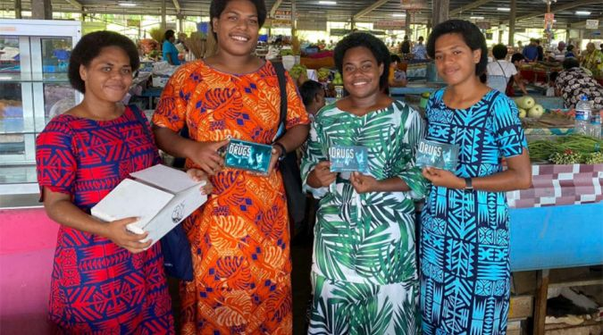
Priorité 3
LEADERSHIP COMMUNAUTAIRE DANS LA LUTTE CONTRE LE VIH
Domaine de résultats 8
Renforcer le leadership communautaire
Institutionnaliser et désigner officiellement la représentation communautaire (y compris les personnes vivant avec le VIH, les populations clés, les femmes et les jeunes) dans les mécanismes de coordination et de prise de décision
Reconnaître officiellement et institutionnaliser le rôle important des communautés dans l'élaboration conjointe des orientations politiques
Réformer les politiques et les cadres réglementaires afin de garantir que les communautés puissent participer à tous les niveaux de la riposte
Financer tous les volets de la riposte communautaire au VIH
Mettre en place des mécanismes efficaces de contrats sociaux
Maintenir et développer les systèmes de prestation de services dirigés par les communautés.
Permettre et financer le suivi et la recherche menés par les communautés (CLM).
Soutenir le leadership des jeunes dans la riposte au VIH
Renforcement des capacités, résilience et préparation des organisations et des prestataires de services communautaires
Soutenir l'engagement communautaire dans les processus de planification de la durabilité et soutenir l'intégration des services communautaires et du plaidoyer dans les systèmes nationaux, y compris la mise en place ou l'expansion des contrats sociaux
Notes:
Dans le cadre de la priorité 3, les recommandations issues des consultations communautaires proposent des pistes pour mieux intégrer les systèmes dirigés par les communautés dans les ripostes nationales, tout en renforçant le rôle essentiel des communautés en matière de leadership, de prestation de services et de redevabilité.
La mise en place de mécanismes de contractualisation sociale et de suivi des financements destinés aux communautés fait partie des actions concrètes permettant de traduire ces engagements en réalité.

Slide 18
16 objectifs prioritaires pour mettre fin au sida en tant que menace pour la santé publique d'ici 2030 et garantir la pérennité de la riposte au VIH après 2030
Garantir l'accès à des traitements et des soins anti-VIH disponibles, acceptables et de haute qualité pour les personnes vivant avec le VIH
95 % des personnes vivant avec le VIH connaissent leur statut sérologique
95 % des personnes vivant avec le VIH connaissent leur statut sérologique et reçoivent un traitement
95 % des personnes vivant avec le VIH qui suivent un traitement ont une charge virale indétectable
D'ici 2030, réduire les nouvelles infections par le VIH de 90 % par rapport à 2010 et poursuivre la baisse de 5 % par an après 2030
……..
Réduire les décès liés au sida de 90 % par rapport à 2010
……..
Assurer la pérennité de la riposte au VIH après 2030.
Renforcer les options de prévention du VIH qui combinent des interventions biomédicales, structurelles et comportementales
90 % des personnes ayant besoin de prévention ont recours à des options de prévention (PrEP, PEP, préservatifs, programmes d'échange de seringues, traitement d'entretien aux opiacés)
Mettre fin à la stigmatisation et à la discrimination et défendre les droits humains et l'égalité des sexes dans la riposte au VIH
Moins de 10 % des personnes vivant avec le VIH et des personnes issues de populations clés et vulnérables sont victimes de stigmatisation et de discrimination
Moins de 10 % sont victimes d'inégalités entre les sexes ou de violences
Moins de 10 % des pays ont un environnement juridique et politique punitif qui restreint l'accès aux services
Les organisations communautaires fournissent 30 % des services de dépistage et d'aide au traitement.
Les organisations communautaires fournissent 80 % des options de prévention.
Les organisations communautaires fournissent 60 % des programmes de facilitation sociale
Garantir le leadership communautaire dans la riposte au VIH
Intégrer les services liés au VIH dans les soins de santé primaires, les systèmes de santé au sens large et d'autres secteurs
95 % des personnes bénéficiant de services de prévention ou de traitement du VIH reçoivent également les services de santé sexuelle et reproductive dont elles ont besoin (y compris pour les IST)
95 % des femmes enceintes vivant avec le VIH et leurs nouveau-nés bénéficient de soins maternels et néonatals intégrés ou liés à des services complets de lutte contre le VIH, notamment pour la prévention du VIH et du virus de l'hépatite B et le traitement de la syphilis
Assurer un financement durable pour les ripostes nationales et mondiales au VIH centrées sur la personne
Réduire les dépenses à la charge des patients, conformément à la couverture sanitaire universelle
Augmenter le pourcentage des dépenses nationales consacrées au VIH
21,9 milliards de USD mobilisés pour des investissements liés au VIH dans les pays à revenu faible et intermédiaire
Tous les pays ont accès à des prix équitables pour les diagnostics et les traitements
Les objectifs seront ventilés, le cas échéant, par sexe, âge et population clé
PEP : prophylaxie post-exposition PrEP : prophylaxie pré-exposition
Notes:
What will the Strategy enable us to achieve?
The actions recommended in the Strategy are aimed at enabling countries to achieve the 16 top-line targets towards ending AIDS as a public health threat by 2030.
Some of these targets are new – the consolidated HIV prevention target, the integration and financing targets.
Whereas some are proposed to be extended – the 95’s, the 10’s and the 30-80-60 as these were not achieved in 2025.

Slide 19
Les fondements de la Stratégie mondiale de lutte contre le sida 2026-2031
40
MILLIONS
DE PERSONNES
20
MILLIONS
DE PERSONNES
D'ICI 2030
Utilisent des options de prevention du VIH basées sur les medicaments antirétroviraux
sous traitement contre le VIH et avec suppression de la charge virale
Objectifs 40 + 20 : objectifs mondiaux en matière de traitement et de prévention du VIH pour 2030
LE TOUT AVEC DES SOINS SANS STIGMATISATION NI DISCRIMINATION
Source : Stratégie mondiale de lutte contre le sida 2026-2031
Notes:
En résumé, la Stratégie mondiale de lutte contre le sida vise à atteindre les personnes avec les services de traitement ou de prévention du VIH dont elles ont besoin, dans un environnement sûr et favorable.
Notre objectif mondial de mettre fin au sida peut se traduire, d’ici 2030, par :
40 millions de personnes vivant avec le VIH sous traitement et avec une suppression virale ;
20 millions de personnes ayant accès à des options de prévention du VIH à base d’antirétroviraux ;
des soins exempts de stigmatisation et de discrimination pour toutes et tous.

Slide 20
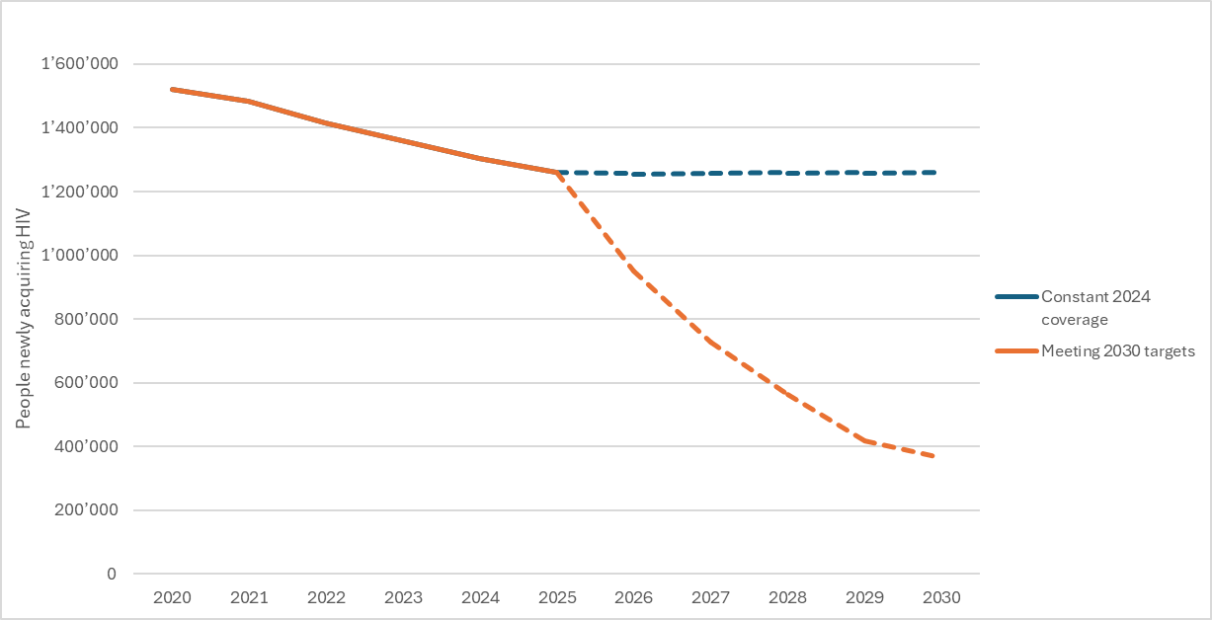
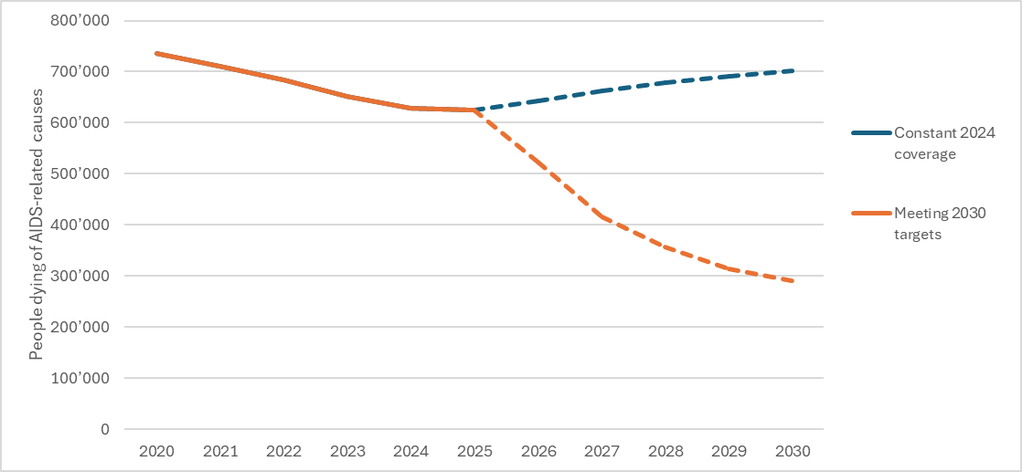
Nombre potentiel de nouvelles infections à VIH évitées si les objectifs de lutte contre le VIH pour 2030 sont atteints, estimations mondiales pour 2020-2024 et projections pour 2025-2030
Atteindre les objectifs fixés pour 2030 permettra de sauver des millions de vies
3,3 millions de nouvelles infections par le VIH évitées
La réalisation des objectifs fixés pour 2030 pourrait éviter
3,3 millions de nouvelles infections par le VIH et 1,5 million de décès liés au sida (2025-2030)
Nombre de décès liés au sida évités si les objectifs de lutte contre le VIH pour 2030 sont atteints, estimations mondiales pour 2020-2024 et projections pour 2025-2030
1,5 million de décès liés au sida évité
Source : Estimations épidémiologiques et projections des objectifs de l’ONUSIDA pour 2025
Notes:
Mettre fin au sida en tant que menace pour la santé publique — ou, plus simplement, « mettre fin au sida » — se définit comme une réduction de 90 % du nombre de nouvelles infections par le VIH et du nombre de décès liés au sida par rapport aux estimations de 2010. L’atteinte des cibles VIH proposées pour 2030 permettra à la plupart des pays de se rapprocher de cet objectif.
Cela implique de combler les lacunes actuelles en matière de services et d’environnements favorables, ce qui permettra d’éviter 3,3 millions de nouvelles infections et 1,5 million de décès liés au sida entre 2025 et 2030.

Slide 21
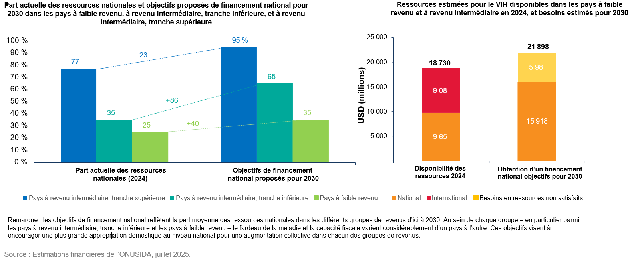
Combien coûte la réalisation des objectifs fixés pour 2030 ?
Estimation des ressources disponibles pour la lutte contre le VIH dans les pays à revenu faible et intermédiaire en 2024, estimation des besoins en ressources en 2030 et scénario dans lequel les objectifs nationaux de financement de la lutte contre le VIH sont atteints
L'ONUSIDA estime que 21,9 milliards de dollars américains seront nécessaires chaque année jusqu'en 2030 pour atteindre les objectifs mondiaux en matière de VIH dans les pays à revenu faible et intermédiaire (PRFI).
  Il s'agit d'une réduction de 7,4 milliards par rapport à l'estimation précédente de 29,3 milliards de dollars US pour atteindre les objectifs de 2025.
  Les PRFI sont confrontés à un déficit de 3,2 milliards de dollars, soit un écart de financement de 14,6 % par rapport aux ressources annuelles nécessaires pour atteindre l'objectif de 2030.
En 2030, les besoins annuels en ressources seront les plus importants dans les pays à revenu intermédiaire supérieur (46 %), contre 34 % dans les pays à revenu intermédiaire inférieur et 20 % dans les pays à faible revenu.
Notes:
Selon les estimations de l’ONUSIDA, 21,9 milliards de dollars US seront nécessaires chaque année jusqu’en 2030 pour atteindre les objectifs mondiaux de lutte contre le VIH dans les pays à revenu faible et intermédiaire.
Cela représente une réduction de 7,4 milliards de dollars par rapport à l’estimation précédente de 2021, qui évaluait à 29,3 milliards de dollars les ressources nécessaires pour atteindre les cibles de 2025.
En 2024, les pays à revenu faible et intermédiaire ont fait face à un déficit de financement de 3,2 milliards de dollars, soit un écart de 14,6 % par rapport aux ressources annuelles nécessaires pour atteindre les cibles de 2030. Cet écart est susceptible de s’aggraver à la suite des réductions de financement annoncées en 2025.
En 2030, les besoins annuels en ressources les plus élevés concerneront les pays à revenu intermédiaire de la tranche supérieure (46 %), contre 34 % pour les pays à revenu intermédiaire de la tranche inférieure et 20 % pour les pays à faible revenu.

Slide 22


Prise en compte des spécificités régionales pour les personnes vivant avec le VIH, touchées par le VIH ou exposées au risque d'infection
par le VIH
Caraïbes
Progrès : baisse de 21 % des nouvelles infections par le VIH ; baisse de 62 % des décès liés au sida, 18 pays validés pour la PTME.
Défis : l'une des prévalences les plus élevées en dehors de l'Afrique (en particulier en Haïti), vulnérabilité des jeunes, stigmatisation, forte dépendance à l'aide extérieure, en particulier pour la prévention du VIH
Priorités : viabilité financière, systèmes résilients au changement climatique, prévention du VIH, services dirigés par les jeunes, leadership et suivi communautaires.
Focus : réduire la transmission du VIH et d'autres IST, réduire la stigmatisation et la discrimination, et développer et améliorer les services de traitement.
Asie-Pacifique
Progrès : baisse de 17 % des nouvelles infections au VIH et de 53 % des décès liés au sida depuis 2010
Défis : deuxième épidémie de VIH en importance, faible recours à la PrEP, lacunes dans le traitement, stigmatisation. Malgré l'augmentation du financement national, dépendance à l'égard de l'aide extérieure pour la prévention
Priorités : financement adéquat, renforcement des systèmes de santé, intégration des services, intensification de la prévention et du traitement du VIH, sensibilisation des populations clés et promotion du leadership communautaire
Focus : systèmes numériques, éducation des jeunes et réforme juridique.
Notes:
Le Conseil de coordination du programme (PCB) nous a demandé d’apporter une spécificité régionale et, à travers des consultations régionales et nationales, huit chapitres régionaux ont été intégrés. Ceux-ci mettent en lumière les différences entre les contextes épidémiologiques et financiers régionaux, mais aussi la manière dont la Stratégie mondiale de lutte contre le sida est pertinente et peut être mise en œuvre dans chaque région.
La région Asie-Pacifique connaît la deuxième plus importante épidémie de VIH au monde, largement alimentée par de nouvelles infections parmi les populations clés. Elle est également très avancée en matière de durabilité et d’intégration des services. Les priorités pour l’avenir incluent un accent renforcé sur la prévention du VIH pour les personnes les plus exposées au risque, ainsi que pour les jeunes.
La région des Caraïbes a réalisé des progrès considérables dans l’élimination de la transmission verticale et dans la levée de certaines lois pénalisantes. Les jeunes et les populations clés demeurent toutefois très vulnérables, et la violence constitue un facteur aggravant. Les priorités comprennent l’amélioration de la durabilité et de l’accès à des services centrés sur les personnes.

Slide 23
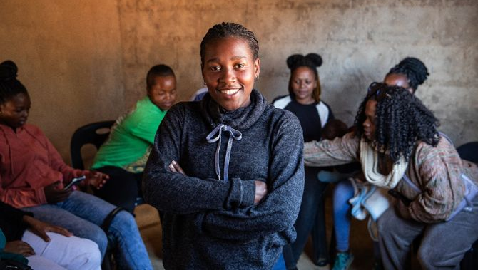

Prise en compte des spécificités régionales pour les personnes vivant avec le VIH, touchées par le VIH ou exposées au risque d'infection par le VIH
Europe de l'Est et Asie centrale
Progrès : leadership communautaire fort et collaboration régionale croissante.
Défis : augmentation des infections par le VIH et des décès, faiblesse de la cascade de traitement, rétrécissement de l'espace civique, législation punitive, criminalisation des populations clés.
Priorités : financement d'urgence et durable, coordination humanitaire et soins transfrontaliers, prévention combine, prestation de services intégrés et sans stigmatization, mise en relation et fidélisation, soins de santé équitables en prison, réforme juridique, protection de l'espace civique.
Focus : institutionnalisation des réponses communautaires et des systèmes de données.
Afrique orientale et australe
Progrès : couverture élevée en matière de dépistage et de traitement ; objectifs 95-95-95 presque atteints. La région comptait plus de la moitié de toutes les personnes vivant avec le VIH.
Défis : Réductions budgétaires, en particulier pour la prévention, faible couverture pédiatrique, inégalités entre les sexes, atteindre les populations clés avec des services sans discrimination
Priorités : services intégrés, dépistage, traitement et soins du VIH, stratégies axées sur les jeunes et les populations clés, égalité des sexes et institutionnalisation du leadership communautaire.
Focus : financement durable, élimination des inégalités
Notes:
L’Afrique orientale et australe est la région la plus touchée par le VIH, et aussi celle où les investissements ont été les plus importants, ce qui a permis des avancées majeures dans la riposte — plusieurs pays étant proches d’atteindre les cibles des « 95 ». Ces acquis doivent être protégés et renforcés. La prévention du VIH nécessite des investissements soutenus, tandis que des efforts supplémentaires sont indispensables pour réduire les inégalités et atteindre les personnes laissées pour compte.
L’Europe orientale et l’Asie centrale constituent l’une des rares régions du monde où les nouvelles infections par le VIH continuent d’augmenter. L’épidémie y est alimentée par des inégalités persistantes dans l’accès aux services pour les populations clés, dans un contexte de lois répressives qui les affectent. La Stratégie présente des recommandations claires, fondées sur des données probantes, pour répondre à cette épidémie en expansion.

Slide 24
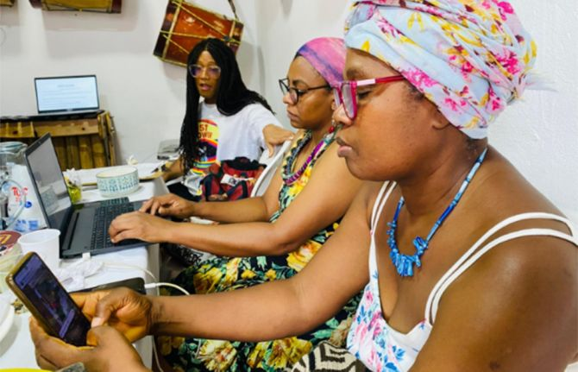
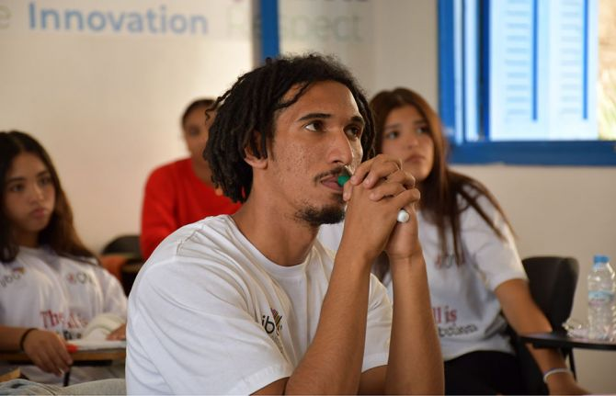
Prise en compte des spécificités régionales pour les personnes vivant avec le VIH, touchées par le VIH ou exposées au risque d'infection par le VIH
Moyen-Orient et Afrique du Nord
Progrès : faible taux de prévalence global – 2 % des nouvelles infections au VIH dans le monde
Défis : augmentation de 94 % des nouvelles infections par le VIH, criminalisation des populations clés.
Priorités : financement, intégration humanitaire, systèmes de données et réforme juridique.
Focus : accès des jeunes, soins sans stigmatisation et développement de la main-d'œuvre communautaire.
Amérique latine
Progrès : financement durable, leadership communautaire.
Défis : augmentation des cas de VIH (13 %), les jeunes et les populations marginalisées sont les plus touchés, accès équitable aux produits de base
Priorités : financement national, systèmes de santé intégrés, réduction de la stigmatisation et accès fondé sur les droits pour les personnes difficiles à atteindre vivant avec le VIH, exposées au risque d'infection ou touchées par le VIH
Focus : prévention, durabilité, lutte contre la discrimination, leadership communautaire.
Notes:
L’Amérique latine a été à l’avant-garde de la riposte au VIH, en particulier en matière de durabilité, d’intégration, de leadership communautaire et de levée des obstacles sociétaux. Garantir que les services VIH atteignent les personnes les plus marginalisées demeure une priorité, tout comme l’accès équitable aux médicaments et aux innovations.
Le Moyen-Orient et l’Afrique du Nord ont historiquement enregistré une prévalence du VIH plus faible. Toutefois, les nouvelles infections par le VIH sont en augmentation en raison du manque de services centrés sur les personnes pour celles et ceux les plus exposés au risque, ainsi que des obstacles sociétaux persistants.

Slide 25

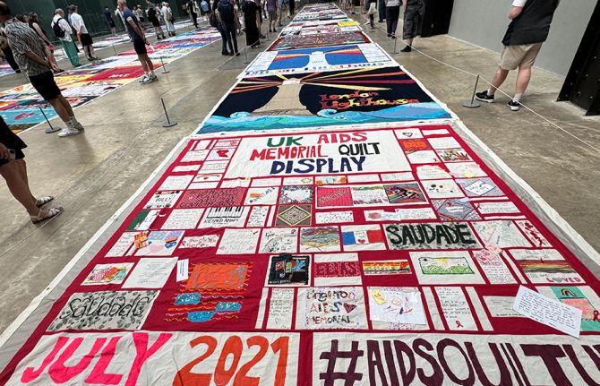
Prise en compte des spécificités régionales pour les personnes vivant avec le VIH, touchées par le VIH ou exposées au risque d'infection
par le VIH
Europe occidentale et centrale et Amérique du Nord
Progrès : baisse des acquisitions et des décès, vieillissement de la population vivant avec le VIH.
Défis : stigmatisation persistante, criminalisation et disparités en matière de santé.
Priorités : soins de longue durée pour les personnes vivant avec le VIH, outils numériques, données axées sur l'équité et engagement communautaire.
Focus : soins intégrés, déterminants sociaux et réforme juridique.
Afrique DE L’OUEST ET DU CENTRE
Progrès : progrès dans la réalisation des objectifs 95
Défis : taux d'acquisition élevés chez les femmes et les jeunes, faible traitement pédiatrique, systèmes globalement fragiles.
Priorités : financement national, services intégrés, utilisation des données locales et réduction de la stigmatisation.
Focus : centres de santé communautaires, sensibilisation juridique et initiatives menées par les jeunes.
Notes:
L’Afrique de l’Ouest et du Centre figure parmi les régions où la charge du VIH est la plus élevée. Les progrès doivent être consolidés grâce à une augmentation des investissements nationaux, à un renforcement global des systèmes — pas uniquement pour le VIH — et à la lutte contre les inégalités croissantes et les obstacles sociétaux.
La riposte au VIH est mondiale, et il est possible de mettre fin au sida dans toutes les régions. En Europe occidentale et centrale et en Amérique du Nord, l’épidémie de VIH n’est pas terminée. Des actions sont nécessaires pour garantir des soins intégrés et de long terme pour les personnes vivant avec le VIH, et pour réduire la stigmatisation et la discrimination.

Slide 26


Partenariats pour le progrès : actions locales, régionales et multilatérales pour mettre fin au sida
Action locale pour un impact accru
Le régionalisme et la riposte mondiale
au VIH
Multilatéralisme inclusif et riposte mondiale
au VIH
Le rôle du Programme commun dans le soutien à la stratégie mondiale de lutte contre le sida
Notes:
Comme nous l’avons montré, le leadership des pays et des communautés est au cœur de la Stratégie. Mais un certain nombre d’autres acteurs joueront également un rôle essentiel. La Stratégie met en lumière :
le rôle du niveau infranational. Les autorités locales ont un rôle déterminant à jouer pour garantir la multisectorialité — en travaillant de manière coordonnée avec les secteurs de la santé, de l’éducation, de la police et d’autres secteurs, notamment pour les populations carcérales ou pour le soutien aux populations migrantes et réfugiées dans l’accès aux services ;
le rôle des organisations régionales, telles que l’Union africaine, la Communauté des Caraïbes ou l’Association des nations de l’Asie du Sud-Est, en tant qu’acteurs clés de la durabilité de la riposte mondiale au VIH. La Stratégie souligne comment les institutions régionales peuvent soutenir le financement national, la production locale, la coopération Sud-Sud et l’appui à la société civile ;
le rôle du niveau mondial, où sont définis les objectifs, les mécanismes de redevabilité et les normes internationales de la riposte au VIH. Une action multilatérale est également nécessaire pour garantir un financement durable, faire progresser les orientations normatives et les normes internationales, rassembler les acteurs de la riposte mondiale autour d’une action collective, accroître l’accès aux nouveaux outils biomédicaux, et orienter la science et la recherche ;
le rôle du Programme commun des Nations Unies sur le VIH/sida, dont la Stratégie présente brièvement les contributions, en mettant en évidence les fonctions clés que les organisations des Nations Unies assument conjointement pour soutenir la riposte au sida.

Slide 27

Système mondial de responsabilisation pour le VIH de l'ONUSIDA
Suivi régulier des progrès réalisés par les pays par rapport aux objectifs
Réunion de haut niveau (HLM) de 2026
et déclaration politique, plans stratégiques nationaux
Fixer les objectifs mondiaux de lutte contre le sida pour 2030
Élaboration de la stratégie mondiale de lutte contre le sida pour 2026-2031
Notes:
Le Programme commun soutient la redevabilité de la riposte au VIH afin de garantir que personne ne soit laissé pour compte. Cela se fait à travers une approche en quatre volets, qui commence par la définition des cibles mondiales de lutte contre le sida, lesquelles sont ensuite traduites dans la Stratégie mondiale de lutte contre le sida que nous présentons aujourd’hui.
La Stratégie conduit à la Réunion de haut niveau et à la Déclaration politique, qui alimentent ensuite l’élaboration des plans stratégiques nationaux (PSN) au niveau des pays. L’ONUSIDA travaille aux côtés des pays et des communautés pour suivre les progrès vers l’atteinte des cibles — il s’agit là de la responsabilité et de l’engagement des Nations Unies envers les personnes vivant avec le VIH et celles qui sont affectées par le VIH.

Slide 28

Stratégie mondiale de lutte contre le sida 2026-2031 Calendrier
PHASE 1 :
DÉFINITION DU CHAMP D'APPLICATION ET PARTIES PRENANTES
Avril 2025
Consultation
parties
prenantes
Octobre 2025
Consultation
parties prenantes
PHASE 3 :
HIÉRARCHISATION
ET CRITÈRES
PHASE 5 :
RÉDACTION
Structuration des consultations par domaines thématiques
Processus
Cartographie
Juin 2026
Réunion
de haut niveau
Analyse de la situation et solutions proposées
Aperçu de la stratégie relative aux PCB
PHASE 2 :
DÉFINITION DES PROBLÈMES ET DES SOLUTIONS
PHASE 4 :
DISCUSSION ET ORIENTATIONS
PHASE 6 :
ADOPTION
Décembre 2025
PCB
Juin 2025
PCB
CONTRIBUTION D'EXPERTS (RÉGIONS, OSC, PAYS, OPPOSANTS, UNIVERSITAIRES)
ENGAGEMENT DES PARTIES PRENANTES/PARTENAIRES
COMMUNICATION - ENGAGEMENT EN LIGNE - ENQUÊTE, CAMPAGNE
2024
2025
2026
Notes:
Nous sommes à une étape décisive, au terme d’une année de consultations et de collaboration. La Stratégie servira de base à la Déclaration politique de 2026 sur l’élimination du sida, qui sera soumise à la Réunion de haut niveau sur le sida de 2026, prévue en juin de l’année prochaine.

Slide 29

MERCI !
Nous vous remercions pour vos contributions.

